Slide 1
ToDoList all-in-one
ANTONIO Materazzo Matricola :289015
Fabiola Stancati MATRICOLA :291602
SANTO Orlando Matricola :289002

Slide 2
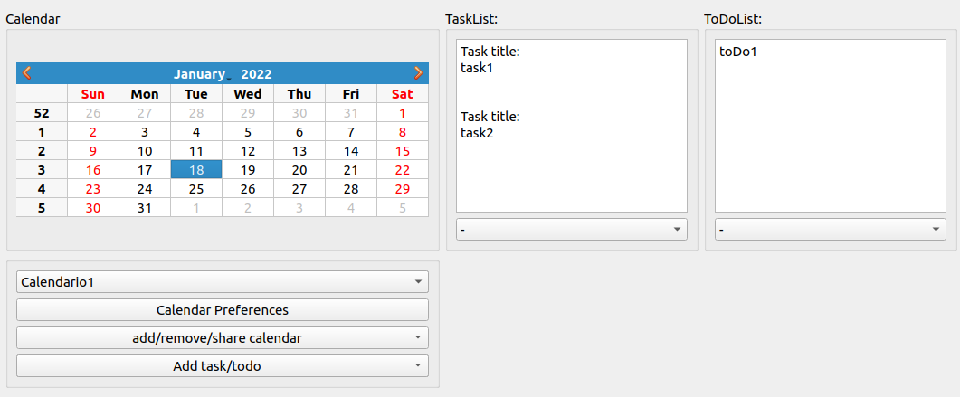
Obiettivi primari dell’applicazione
L’applicazione permette di interagire con calendari, eventi e ToDo.
Il server CalDAV scelto è Google Calendar mentre la libreria per GUI è QT.
L’intero progetto è compilato con Cmake.

Slide 3
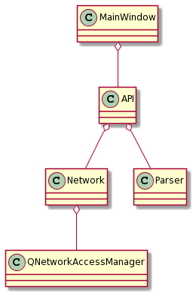
Struttura dell’applicazione
- MainWindow implementa il front-end dell’applicazione.
- Network e Parser implementano il back-end dell’applicazione.
- API si occupa del collegamento tra i due.

Slide 4
MainWindow (elementi grafici)
Implementazione delle funzionalità :
Metodo per la creazione del calendario :
int MainWindow::checkTime(){
int MainWindow::checkTimeUpdate(){
void MainWindow::createCalendarButtons(){
void MainWindow::deleteComponents(){
void MainWindow::modal(){
void MainWindow::modalToDo(){
void MainWindow::createPreviewGroupBox()
Metodi per gestire le preferenze del calendario:
void MainWindow::createGeneralOptionsGroupBox()
void MainWindow::createTextFormatsGroupBox()

Slide 5
MainWindow (collegamento con API)
1) Click dell’utente di un giorno sul calendario
connect(calendar, &QCalendarWidget::clicked, this, &MainWindow::getEventsByDay );
2) Inizializzazione dei parametri utili alla chiamata
api->getEventsByCalendarDay(calendarTmp->getId(),timeMin,timeMax);
3) In seguito verrà emessa una signal da API, catturata dallo slot
connect(api,SIGNAL(signalEventList(std::vector<Event*>)),this,SLOT(showEvents(std::vector<Event*>)));

Slide 6
Sincronizzazione delle modifiche tra piu’ utenti
void RefreshThread::run(){
while(true){
int waitingTimeInSeconds = 10; std::this_thread::sleep_for(std::chrono::seconds(waitingTimeInSeconds));emit signalRefresh();
}
}

Slide 7
Ottenimento dei parametri per l’autenticazione
void listener(){
httplib::Server svr;
svr.Get("/", [](const httplib::Request & req, httplib::Response &res) { std::unique_lock<std::mutex> ul(m);
res.set_content("Puoi chiudere questa pagina !", "text/plain");
t_code = req.get_param_value("code");
pass=true;
cv.notify_all();
});
svr.listen("127.0.0.1", 8080); }
t_code verrà utilizzato per eseguire la richiesta POST al fine di ottenere i parametri a_code, exp_in e r_token.

Slide 8
Network
Questa classe espone i metodi per l’esecuzione di richieste HTTP :
void makeGetRequest(QString endpoint);
void makePostRequest(QString endpoint, QByteArray postData);
void makePutRequest(QString endpoint, QByteArray putData);
void makeDeleteRequest(QString endpoint);

Slide 9
Parser
Questa classe è usata per il parsing delle risposte ottenute in seguito alle richieste HTTP :
std::vector<Calendar*> toCalendarList(std::string jsonString);
Calendar* toCalendar(std::string jsonString);
std::vector<Event*> toEventList(std::string jsonString);
Event* toEvent(std::string jsonString); std::vector<Event*>
toToDoList(std::string jsonString); std::pair<std::string,std::string>
getRefreshParams(std::string jsonString);

Slide 10
API
- Pattern Singleton
All’interno dell' applicazione esiste un’unica istanza di questa classe in modo da contenere i giusti parametri per l’autenticazione delle richieste
- Pattern State
Implementato attraverso l’utilizzo di una enum per semplificare la gestione delle varie richieste HTTP
- Refresh del token
Un thread scandisce il tempo dopo il quale è necessario richiedere un nuovo token per le richieste a Google Calendar

